Slide 1
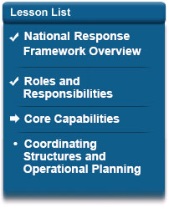
Descripción general de la lección
El marco de respuesta nacional tiene la intención de fortalecer, organizar, y coordinar acciones de respuesta a través de la respuesta entera comunitaria como una manera de entrega para las capacidades fundamentales de respuesta para poder estabilizar los servicios esenciales para la comunidad. Esta lección describe los servicios esenciales para la comunidad y las capacidades fundamentales de respuesta.
Al terminar esta lección, tu podrás identificar las capacidades fundamentales de respuesta y como son utilizadas para estabilizar los servicios esenciales de la comunidad.

Slide 2
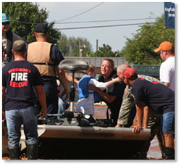
Servicios esenciales de la comunidad
Los servicios esenciales de la comunidad permiten operaciones continuas críticas del gobierno y funciones de negocios y son esenciales para la salud y seguridad humana o seguridad económica.
Los siete servicios esenciales de la comunidad representan solamente los servicios más básicos de los que la comunidad depende y, cuando están estables, permiten toda otra actividad dentro de la comunidad.
Estabilizar los servicios esenciales de la comunidad es un esfuerzo principal durante respuesta para reducir las amenazas y riesgos de salud publica, la economía, y la seguridad.

Slide 3
Servicios esenciales de la comunidad, continuación
Seguridad
Comida, agua, y refugio
Salud y servicios médicos
Energía (electricidad y combustible)
Comunicaciones
Transporte
Materiales peligrosos
Los servicios esenciales de la comunidad dependen de múltiples entidades gubernamentales, de negocios, y de sectores de infraestructura para funcionar.
Porque los servicios esenciales de la comunidad son interdependientes, fallos en una causara un efecto de cascada a otros.
Lea más sobre los servicios esenciales de la comunidad (www.fema.gov/lifelines).

Slide 4
Los servicios esenciales impulsan la respuesta
Aplicación del proceso de respuesta a incidentes
Los servicios esenciales de la comunidad pueden ser usados en todos los niveles de gobierno, el sector privado, y otros socios para facilitar la coordinación operacional e impulsan respuestas basada en resultados.
Los servicios esenciales de la comunidad se evalúan y reevalúan a lo largo de un incidente y ayudan a identificar las acciones de respuesta necesarias en cada período operativo hasta que se logre la estabilización.

Slide 5
Ejemplos: Servicios esenciales y sus impactos en otros aspectos de una comunidad
Los servicios esenciales no cubren directamente todos los aspectos importantes de la vida comunitaria que puede ser afectada por un incidente, pero son seguido la causa principal de impactos a otros servicios.
Ejemplos de impactos en servicios financieros después de una interrupción a los servicios esenciales de la comunidad.
Un tornado ha causado una devastación masiva en un pueblo rural. Entre los impactos mas grandes a los servicios esenciales de la comunidad es la inhabilidad de la comunidad a tener acceso a dinero.
Cortes de energía han mantenido a varios sucursales bancarias cerradas y los cajeros automáticos inoperables, y comerciantes que están abiertos a pesar de los cortes de energía solamente pueden aceptar transacciones de dinero en efectivo.
Unos comerciantes, cajeros automáticos, y sucursales bancarias ya están abiertas y tienen energía a través de la red y energía del generador. Sin embargo, cortes de comunicaciones impiden que ellos utilicen los sistemas para procesar una transacción electrónica.
Cuestiones de transporte (calles cerradas o bloqueos) limitan la habilidad de sobrevivientes para viajar a los comerciantes limitados, locaciones de cajeros automáticos, y sucursales bancarias en el área, al igual que la habilidad de socorristas para proporcionar bienes para estabilizar infraestructura crítica.
Estos efectos cumulativos, aunque increíblemente disruptivos a la comunidad son causados por una confluencia de impactos a servicios esenciales específicos. Utilizando el marco y el análisis de la causa de impactos principales de los servicios esenciales de la comunidad, los manejadores de emergencias evaluaron que los factores mas grandes que restringen a la comunidad a tener acceso al dinero son el poder, transporte, y comunicaciones. Un manejador de emergencia local puede ayudar a la situación por considerar opciones, como por ejemplo el despeje de una ruta priorizada para el acceso de emergencia a los equipos de energía y comunicaciones, generadores temporales de energía, o despliegue de torres celular móvil, para establecer conectividad hasta que otra infraestructura sea restaurada.

Slide 6
Capacidades básicas
Las capacidades básicas de respuesta son funciones o actividades que generalmente deben ser cumplidas en una respuesta de incidente sin importar cuales niveles de gobierno estén involucrados.
Usando e implementando las capacidades básicas es lo que nosotros como nación requerimos para poder tratar con los riesgos que enfrentamos.
Cuando vemos las capacidades básicas de respuesta, notará que tres capacidades básicas afectan todas las cinco áreas de misión: planificación, información publica y advertencia, y coordinación operacional. Estos ayudan a unificar las áreas de misión y en muchas maneras son necesarias para el éxito de las capacidades básicas restantes.

Slide 7
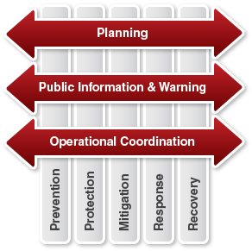
Capacidades transversales
Tres capacidades básicas de respuesta abarcan las cinco áreas de misión. Lea más sobre cada uno en su manual del estudiante.
Las capacidades básicas transversales son esenciales para el éxito de las otras capacidades centrales. Ayudan a unificar las cinco áreas de misión y a establecer unidad de esfuerzo entre todos los involucrados en el área de misión de respuesta.

Slide 8
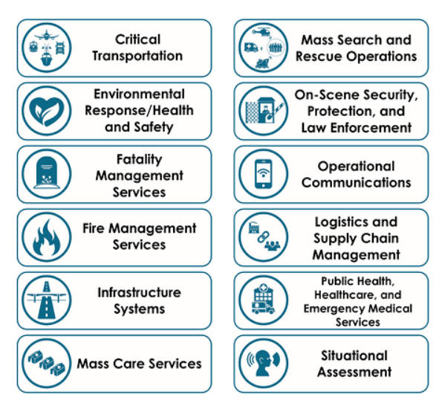
Capacidad, objetivos, y tareas críticas
Hay 12 capacidades básicas más que son específicas para la respuesta. Lea sobre cada una en su manual de estudiante.

Slide 9
Repaso de conocimientos 1
Todos los 7 servicios esenciales de la comunidad representan los servicios más básicos.
En grupos, describe el tipo de servicios representados por cada servicio esencial de la comunidad.
Seguridad
Comida, agua, y refugio
Salud y servicios médicos
Energía (electricidad y combustible)
Comunicaciones
Transporte
Materiales peligrosos
Esté preparado para discutir tu respuesta.

Slide 10
Integración: Respuesta de capacidades básicas y áreas de misión
Las capacidades básicas dependen de cada otra capacidad para triunfar. Vamos a revisar unos ejemplos para explicar cómo:
Organizaciones involucradas en proporcionar servicios de cuidado en masa seguido dependen de recursos y funciones de organizaciones que proporcionan en transporte critico o manejo de logísticas y cadena de suministros para la distribución de materias primas.
Información y advertencia publica proporciona mensajes, traductores, e intérpretes, al igual que comunicaciones operacionales para reportar y comunicarse que permite refugios para estar en contacto con los centros de operaciones.
También, hay otros puntos donde la respuesta de área de misión cruza con otras áreas de misión incluyendo:
Prevención
Protección
Mitigación
Recuperación
Para aprender más, lea sobre los marcos de planificación nacional en: www.fema.gov/national-planning-frameworks.

Slide 11
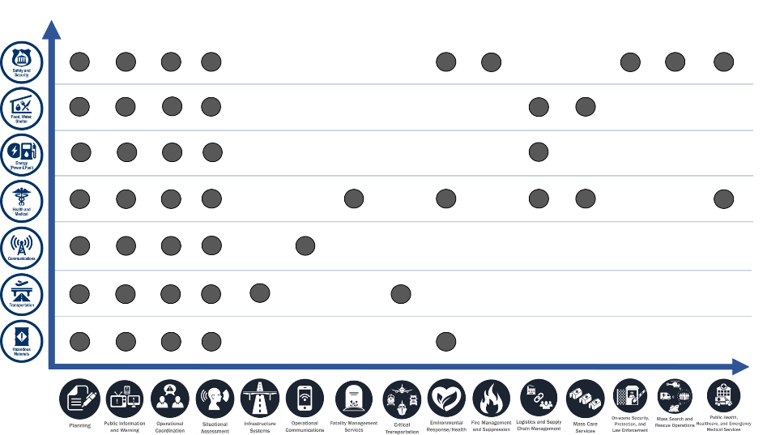
Relación a otras capacidades básicas
Entonces, ¿como otras capacidades básicas se relacionan con servicios esenciales de la comunidad?
Piensa de esta manera:
Servicios esenciales = Resultados (los resultados que socorristas están tratando de lograr)
Capacidades básicas = Maneras (métodos que los socorristas van a utilizar para lograr esos resultados)
Para explicarlo de otra manera, los socorristas entregan la respuesta de capacidades básicas para estabilizar los servicios esenciales de la comunidad. La unidad 4 va a discutir la Función de Apoyo en Emergencias (ESF, por sus siglas en ingles) y otros medios (fuente de recursos) para la entrega de las capacidades básicas.
La tabla de abajo muestra la relación entre cada servicio esencial, a la izquierda, para las capacidades fundamentales, mostradas abajo.

Slide 12
Repaso de conocimientos 2
¿Cuándo es la estabilización de servicios esenciales de la comunidad el principal esfuerzo?

Slide 13
Repaso de conocimientos 3
Basado en lo que aprendimos, hay que discutir sobre cuales capacidades básicas hacen posible manejar el ciclo de vida sobre una posible crisis, determinar los requerimientos de capacidad, y ayudar a las partes interesadas aprender sus papeles.
Esté preparado para discutir su respuesta.

Slide 14
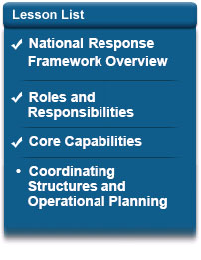
Resumen de la lección 3
En esta lección, tu has aprendido sobre cómo se fortalece, organiza, y coordina acciones de respuesta el marco nacional de respuesta a través de la respuesta comunitaria entera como un medio de entregar las capacidades de respuesta básicas para estabilizar los servicios esenciales de la comunidad.
La siguiente lección presenta estructuras de coordinación usadas en la respuesta a escala nacional.

